Slide 1
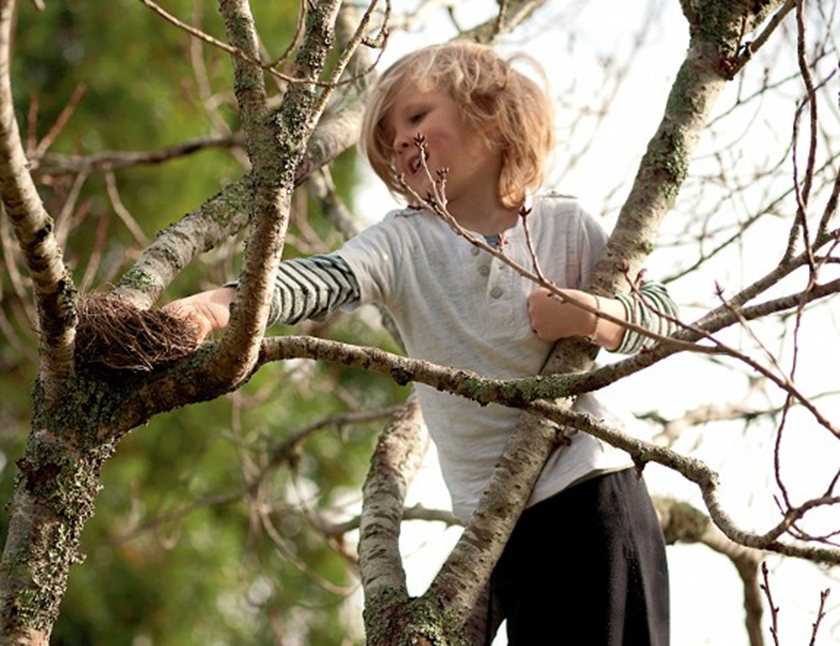
Livstræet
Tekst: Hans Holm
Der er så meget, der kan trykke, gøre dagen trist og grå. Se de folk, der uden lykke bare går og går i stå.
Lad dem lege i livstræets krone, lad dem føle, at livet er stort, lad dem skue de blå horisonter og himmelhvælvingens port.

Slide 2
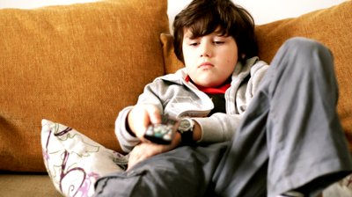
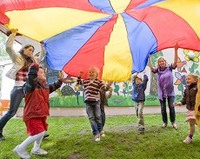
Der er så meget uden varme, uden ånd og uden liv. Folk bli`r fattige og arme, tænker kun på tidsfordriv.
Lad dem lege i livstræets krone, lad dem føle, at livet er stort, lad dem skue de blå horisonter og himmelhvælvingens port.

Slide 3
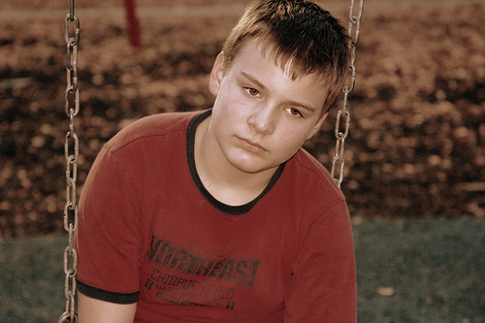
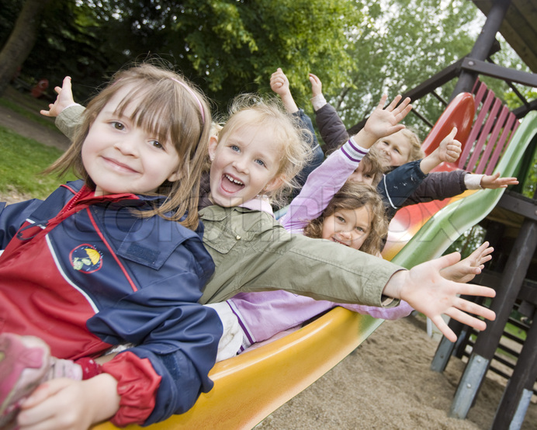
Der er så mange uden venner, uden kærlighed og kys. Folk, som ingen andre kender hvor skal de mon finde lys?
Lad dem lege i livstræets krone, lad dem føle, at livet er stort, lad dem skue de blå horisonter og himmelhvælvingens port.

Slide 4
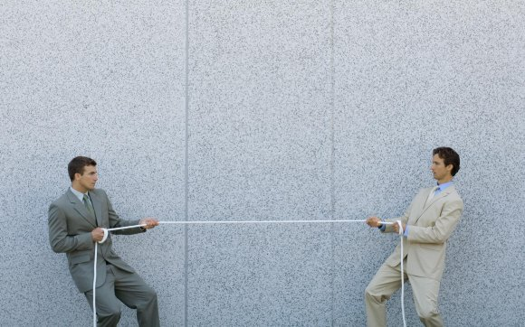
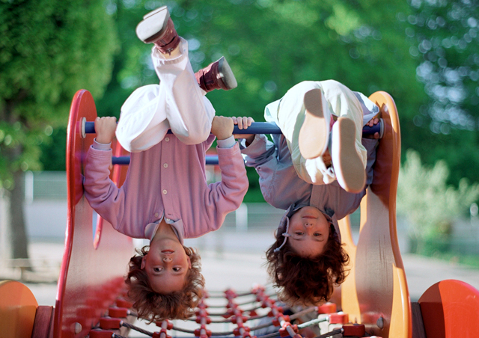
Der er så hård en kamp om magten, alle kæmper for sig selv. Er der ingen, der har sagt dem, at de slår sig selv ihjel?
Lad dem lege i livstræets krone, lad dem føle, at livet er stort, lad dem skue de blå horisonter og himmelhvælvingens port.

Slide 5
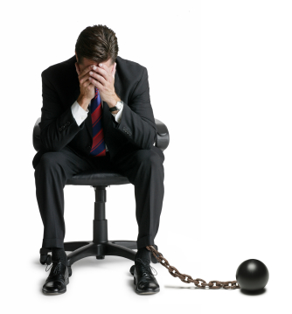
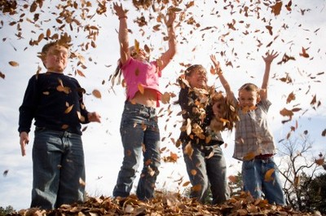
Der er så mange, der er slaver, lænket fast til job og tid- hvorfor bruges vore gaver uden tanke, uden vid?
Lad os lege i livstræets krone, lad os føle, at livet er stort, lad os skue de blå horisonter og himmelhvælvingens port.

